Slide 1
Verilog HDL语言
简单数字电路设计
主讲：李榕
Email: lr@hust.edu.cn
QQ: 179825425
华中科技大学计算机科学与技术学院

Slide 2
CPU的结构和工作原理
控制单元：用于控制整个 CPU 的工作，它决定了计算机运行过程的自动化。
运算单元：执行算术运算。
存储单元：CPU 中暂存数据的地方。
bottom-up 的实现方法。

Slide 3
基本模块
加法器
数值比较器
译码器
选择器
触发器
计数器
寄存器
存储器

Slide 4
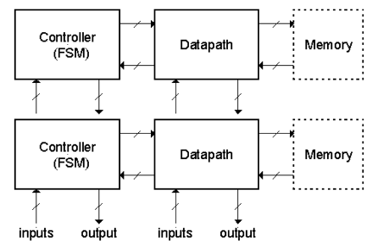
高阶模块
数据通路 – 执行机构：运算单元 + 存储单元
有限状态机 – 控制单元
控制器、数据通路模型是 CPU、Micro-controller、数字系统的标准构建模型。
该模型可以通过堆叠来构成复杂功能，例如：流水线等。

Slide 5
加法器和数值比较器

Slide 6
加法器–1 位全加器
module full_adder(a, b, c_in, sum, c_out);
input a, b, c_in;
output sum, c_out;
// 学习拼接运算符的用法
assign { c_out, sum } = a + b + c_in;
endmodule

Slide 7
加法器–4 位全加器
module full_adder(a, b, c_in, sum, c_out);
// 学习矢量的申明
input [3:0] a, b;
input c_in;
output [3:0] sum;
output c_out;
assign { c_out, sum } = a + b + c_in;
endmodule

Slide 8
加法器–N 位全加器
module full_adder(a, b, c_in, sum, c_out);
// 学习 parameter 的申明及使用
parameter WIDTH = 8;
input [WIDTH-1:0] a, b;
input c_in;
output [WIDTH-1:0] sum;
output c_out;
assign { c_out, sum } = a + b + c_in;
endmodule
// 调用语法
full_adder #(.WIDTH(32)) dut(a, b, c_in, sum, c_out);

Slide 9
数值比较器
module comparator(a, b, is_equal, is_great, is_less);
parameter WIDTH = 8;
input [WIDTH-1:0] a, b;
output is_equal, is_great, is_less;
assign is_equal = (a == b) ? 1'b1 : 1'b0;
assign is_great = (a > b) ? 1'b1 : 1'b0;
assign is_less = (a < b) ? 1'b1 : 1'b0;
endmodule

Slide 10
译码器

Slide 11
译码器的作用及种类
译码器：将具有特定含义的二进制代码转换成控制信号的器件。
地址译码器
显示译码器
指令译码器
…

Slide 12
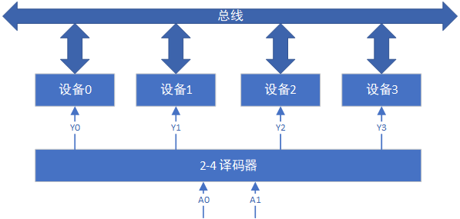
地址译码器
通过二进制编码来选择当前占用总线的设备。

Slide 13
// 3-8 译码器
module decoder_38(A, Y);
input [2:0] A;
output reg [7:0] Y;
always @(A)
begin
case(A)
3'd0: Y = 8'b1111_1110;
3'd1: Y = 8'b1111_1101;
3'd2: Y = 8'b1111_1011;
3'd3: Y = 8'b1111_0111;
3'd4: Y = 8'b1110_1111;
3'd5: Y = 8'b1101_1111;
3'd6: Y = 8'b1011_1111;
3'd7: Y = 8'b0111_1111;
endcase
end
endmodule
行为描述设计方法
输出要申明为 reg
@()：trigger list中包含所有影响输出的变量
case 的使用方法
常数的申明方法：
[宽度]’[进制][值]
负值逻辑

Slide 14
选择器

Slide 15
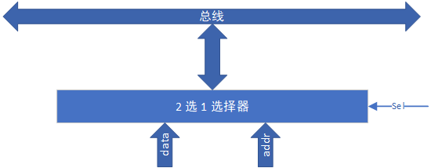
选择器的作用
选择器：又称多路复用器，是一种从多个输入信号中选择一个进行输出的器件。

Slide 16
// 2-1 选择器
module mux_21(a, b, sel, out);
parameter WIDTH = 8;
input [WIDTH-1:0] a, b;
input sel;
output [WIDTH-1:0] out;
// 三元运算符
assign out = sel == 0 ? a : b;
endmodule

Slide 17
// 4-1 1 bit 选择器设计方案I
module mux_41(a, b, c, d,
sel, out);
input a, b, c, d;
input [1:0] sel;
output reg out;
always @(a, b, c, d, sel)
begin
if (sel == 2'b00)
out = a;
else if (sel == 2'b01)
out = b;
else if (sel == 2'b10)
out = c;
else out = d;
end
endmodule
// 4-1 1 bit 选择器设计方案II
module mux_41(a, b, c, d,
sel, out);
input a, b, c, d;
input [1:0] sel;
output reg out;
always @(a, b, c, d, sel)
begin
case(sel)
2'b00: out = a;
2'b01: out = b;
2'b10: out = c;
default: out = d;
endcase
end
endmodule

Slide 18
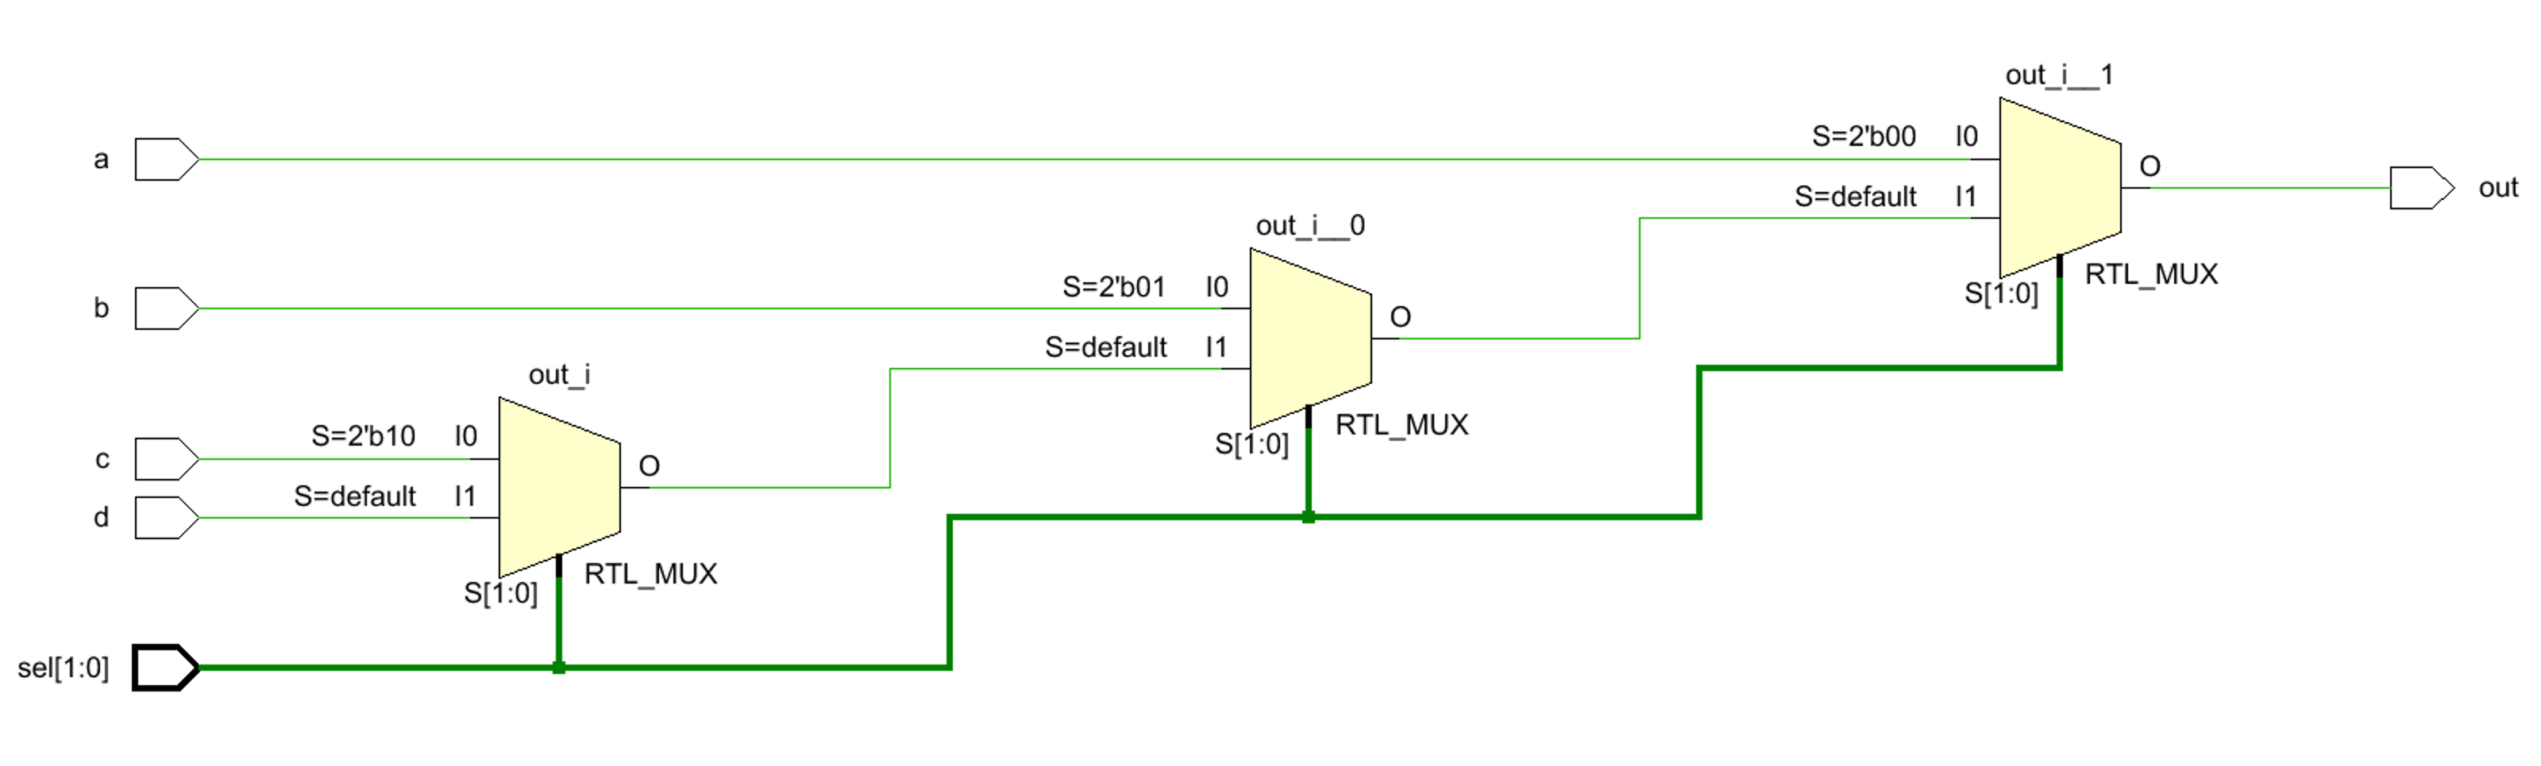
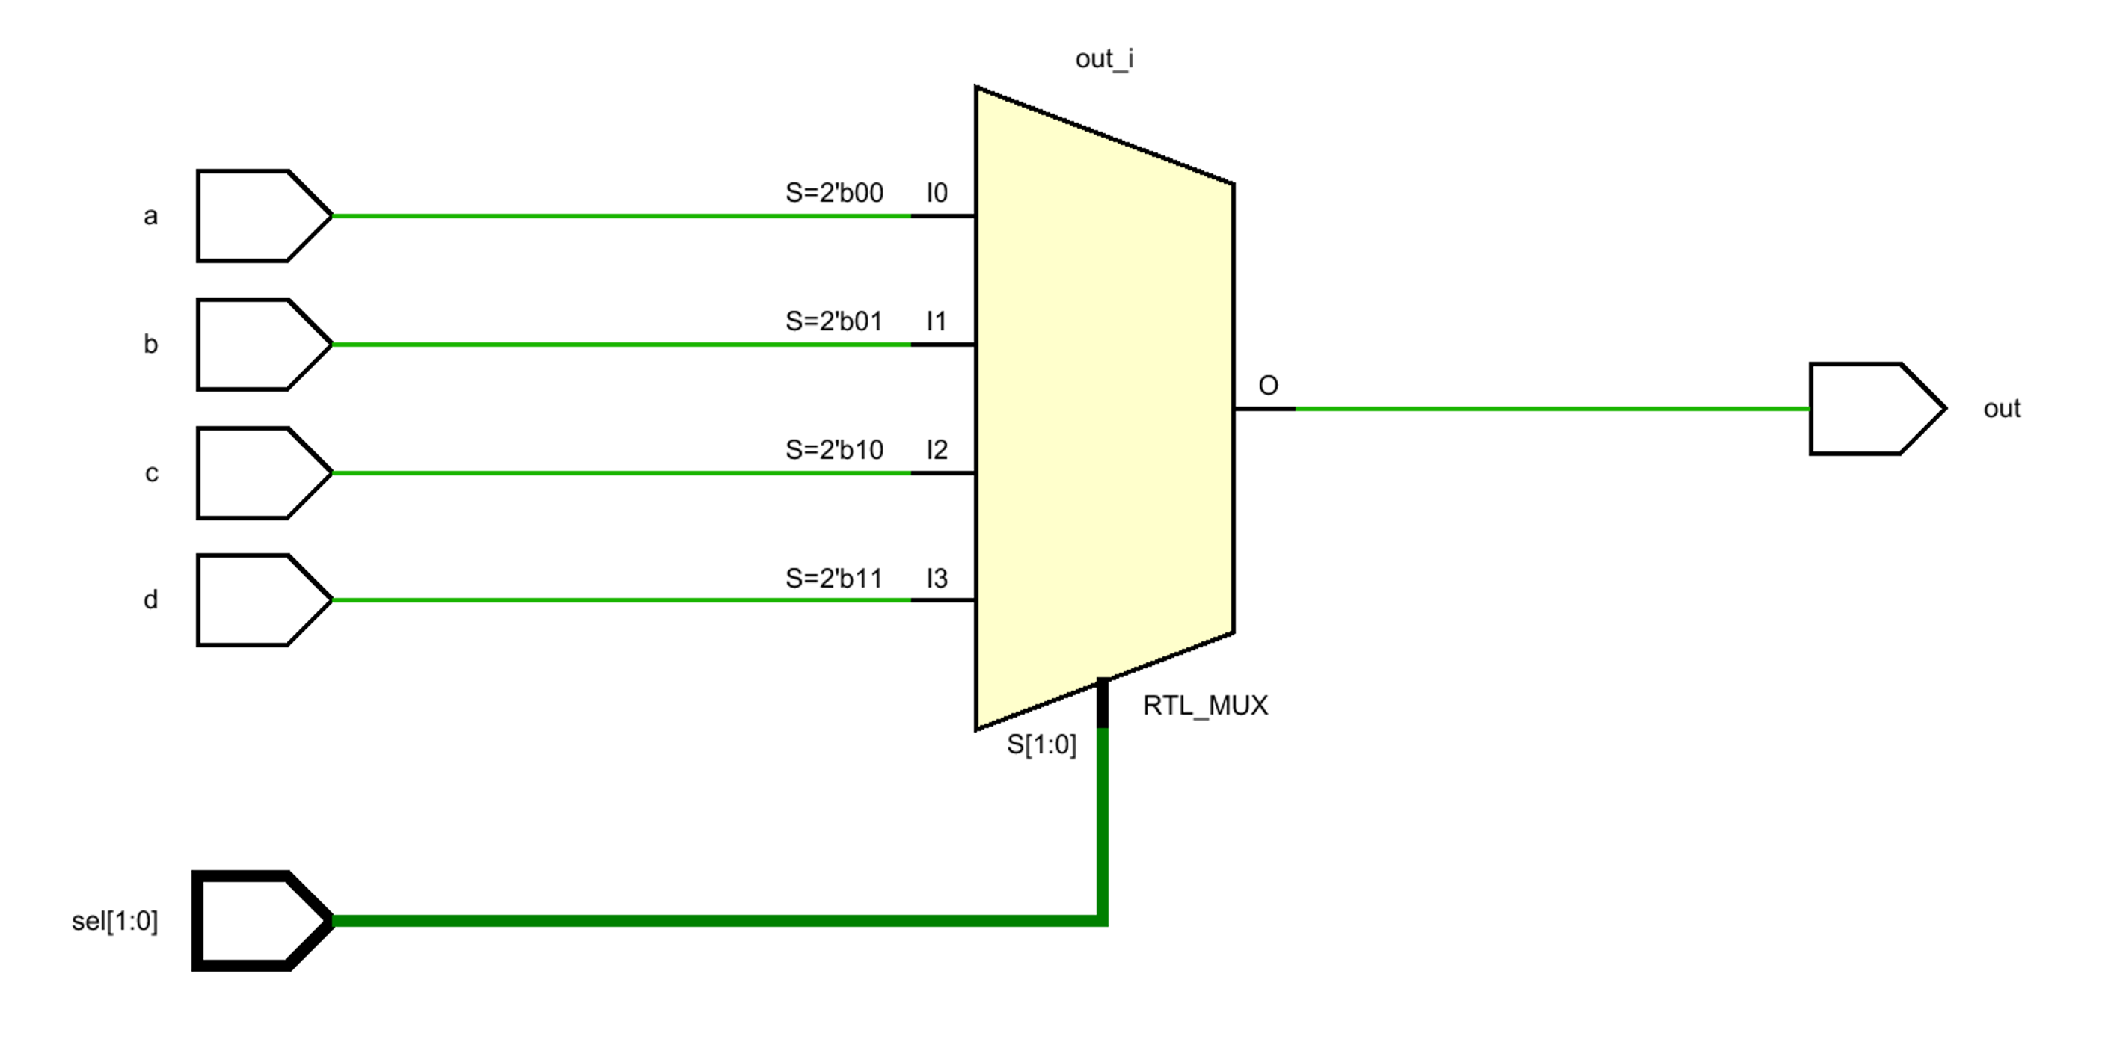
设计方案 I
设计方案 II

Slide 19
// 4-1 选择器设计方案 III
module mux_41(a, sel, out);
parameter WIDTH = 8;
input [WIDTH-1:0] a[0:3];
input [1:0] sel;
output [WIDTH-1:0] out;
// 利用数组
assign out = a[sel];
endmodule

Slide 20
触发器和锁存器

Slide 21
触发器和锁存器的作用
触发器（Flip-flop）和锁存器（Latch）都是具有记忆功能的二进制存储器件。
触发器和锁存器的实现形式很多，在ASIC中通常使用 D 触发器和 D 锁存器。
触发器和锁存器的功能区别：
触发器由时钟信号的跳边沿触发“存储”
锁存器由电平信号触发“存储”

Slide 22
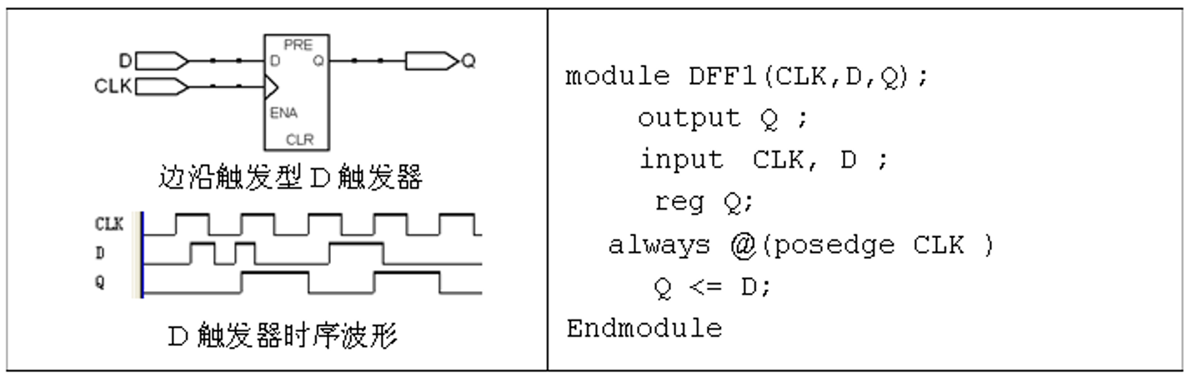
基本 D 触发器
时序逻辑电路使用非阻塞式赋值
组合逻辑电路使用阻塞式赋值

Slide 23
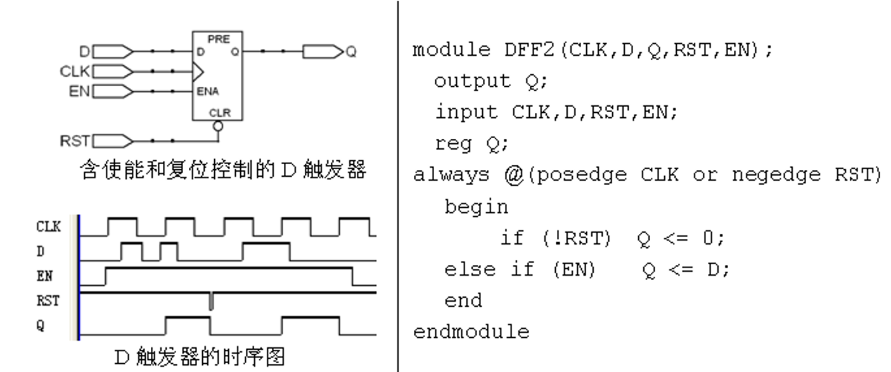
含异步复位和使能的 D 触发器
异步复位：复位信号不受时钟控制
复位信号通常都是“负值逻辑”的
使能：使能信号有效时，触发器才工作
使能优先级低于复位信号

Slide 24
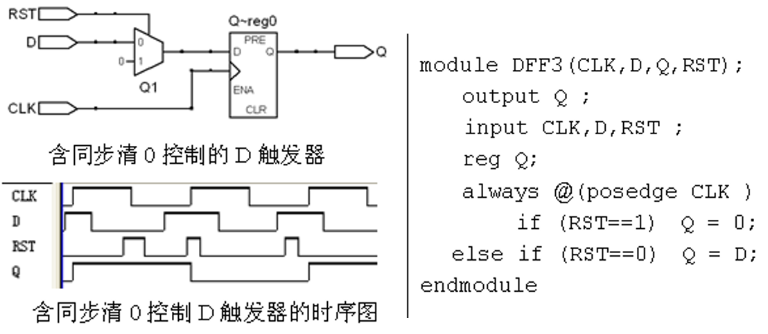
含同步复位的 D 触发器
同步复位：在时钟信号跳边沿检测复位信号

Slide 25
 | 同步复位 | 异步复位
特点 | 复位信号只有在时钟上升沿到来时才能有效。 | 无论时钟沿是否到来，只要复位信号有效，就进行复位。
描述 | always@(posedge CLK) | always@(posedge CLK, negedge Rst_n)
优点 | 1）减少毛刺，不容易误复位。 2）可以使所设计的系统成为100%的同步时序电路。 | 1）设计相对简单。 2）采用异步复位可以节省资源。
缺点 | 1）复位信号的有效时长必须大于时钟周期，才能真正被系统识别并完成复位任务。 2）耗费较多的逻辑资源。 | 1）复位信号容易受到干扰。 2）在复位信号释放(release)的时候容易出现问题。具体就是说：若复位释放刚好在时钟有效沿附近时，很容易使寄存器输出出现亚稳态，从而导致亚稳态。
结论 | 在目前的学习阶段，两者都可以使用，优先使用同步复位；在实际工作中，往往采用：异步触发、同步释放的复位方案。

Slide 26
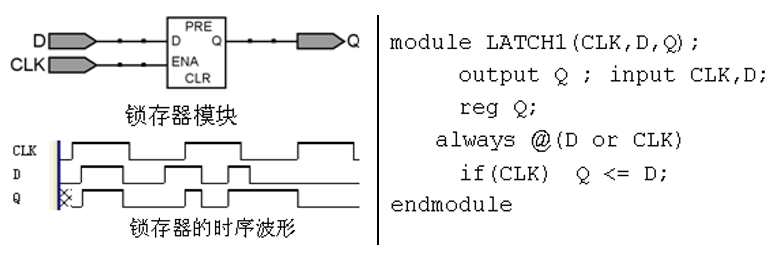
基本锁存器
CLK == 1 时，等于直通电路，等于写入当前状态。
CLK == 0 时，保持输出，等于记忆当前状态。

Slide 27
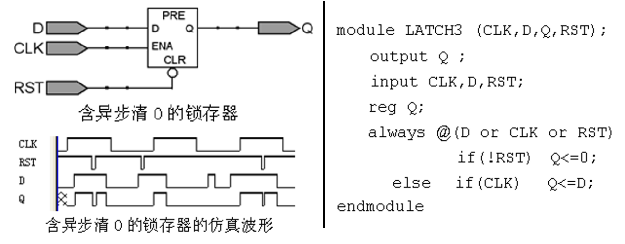
含异步复位的锁存器
复位的优先级总是最高的。
锁存器中，CLK 往往也被称为 LE (latch enable)

Slide 28
触发器和锁存器的比较
Latch 对输入电平敏感，受布线延时影响大，很难保证没有毛刺的输出；而 DFF 不容易产生毛刺。
FPGA 中没有 Latch 单元，只有 FF 单元 (我们使用的 Artix-7 中，有 126,800 个 FF)，需要用多个逻辑单元来实现 Latch，因此使用 FF 更节约资源。
但是，在某些设计中，Latch 不可替代。
结论：尽可能避免 Latch 的产生。例如：一个不“完备”的条件语句（有 if 而无 else，case 没有 default）将会产生 Latch。

Slide 29
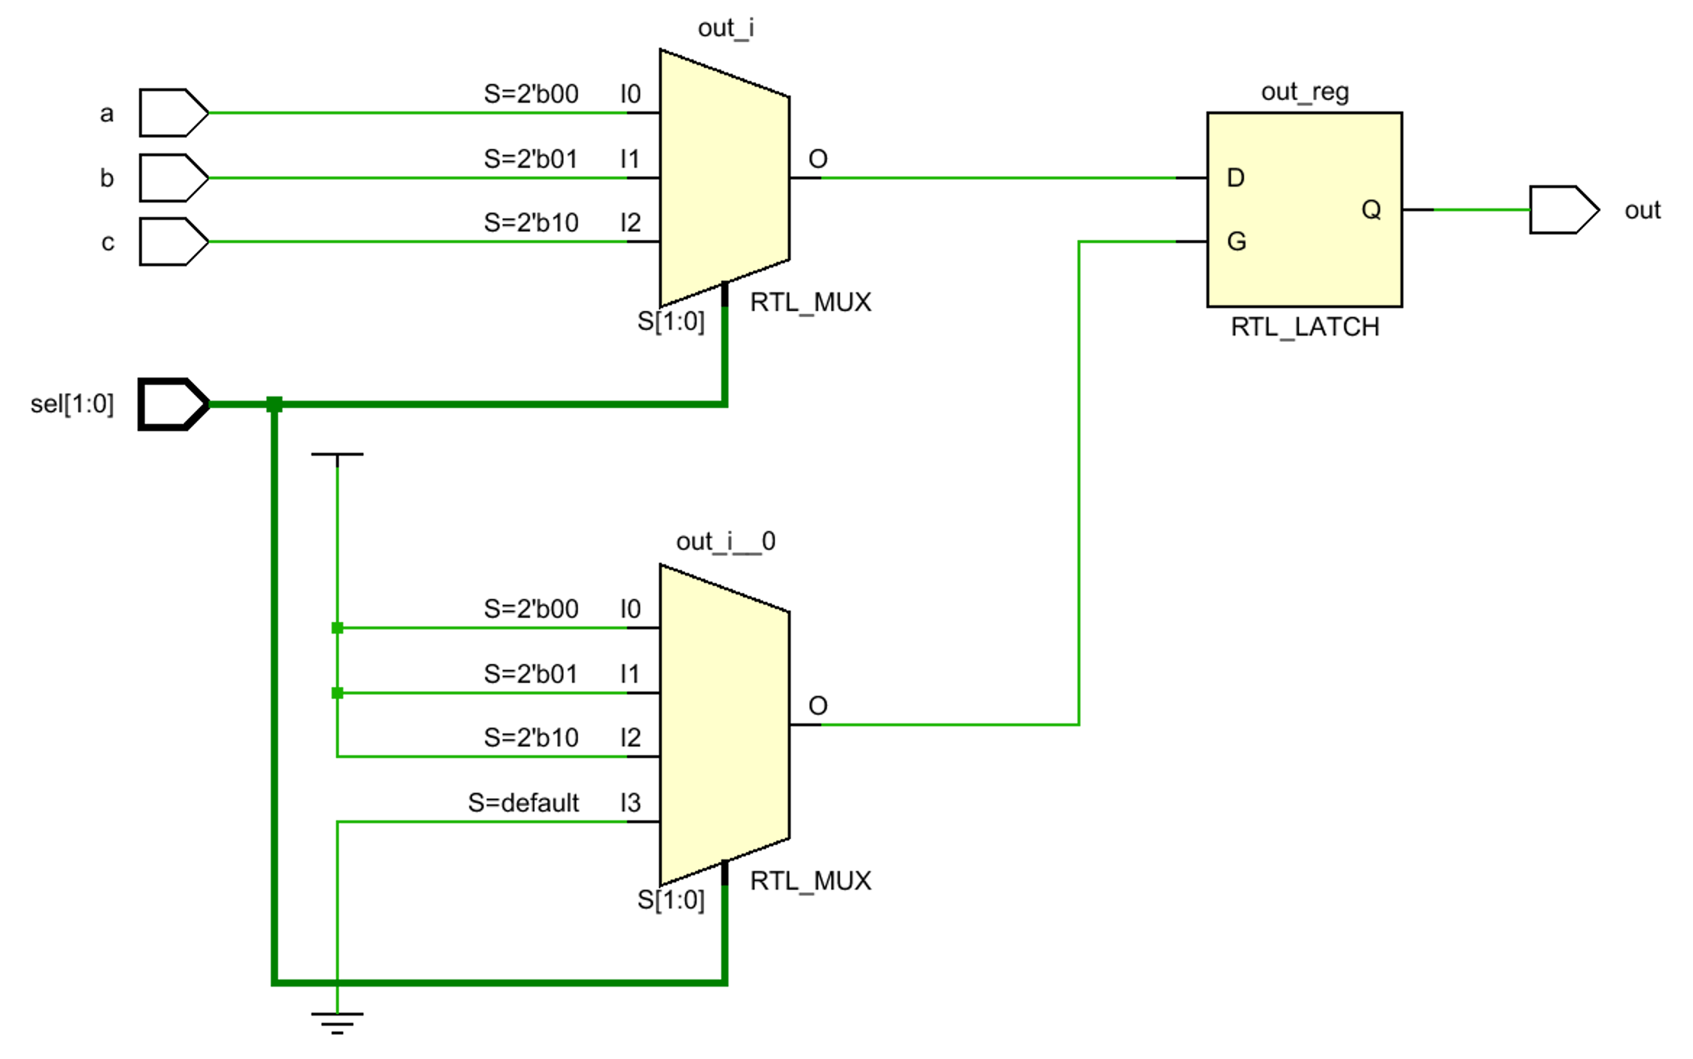
// 3-1 1 bit 选择器
module mux_31(a,b,c,sel,out);
input a, b, c;
input [1:0] sel;
output reg out;
always @(a, b, c, sel)
begin
case(sel)
2’b00: out = a;
2’b01: out = b;
2’b10: out = c;
endcase
end
endmodule

Slide 30
计数器

Slide 31
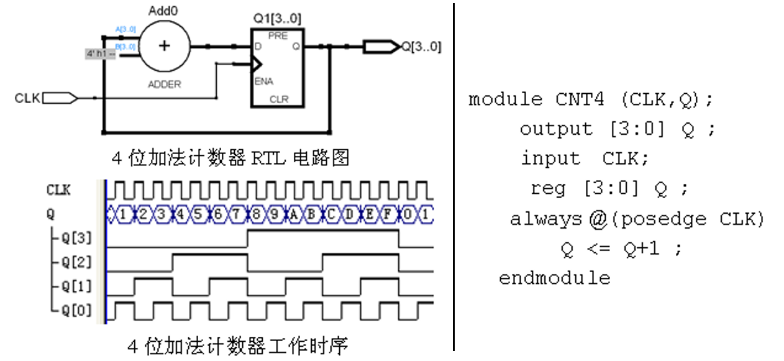
简单加法计数器

Slide 32
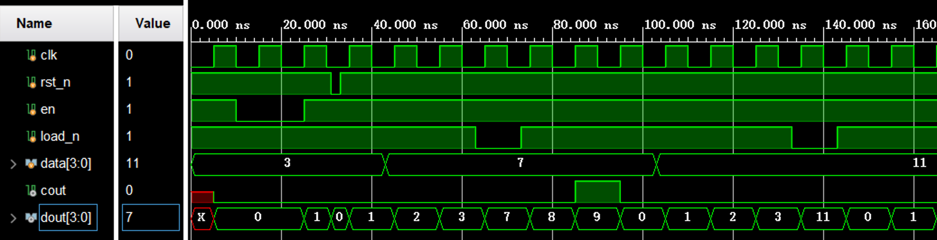
实用加法计数器
异步复位 rst_n
使能 en
同步预置 load/data：可以预置一个计数的初始值
计数输出 dout
计数溢出 cout：计数满时的输出信号

Slide 33
// 实用模 10 计数器
module cnt10(clk, rst_n, en, load_n, data, cout, dout);
input clk, rst_n, en, load_n;
input [3:0] data;
output cout;
output reg [3:0] dout;
always @(posedge clk, negedge rst_n) begin
if (!rst_n) dout <= 0;
else if (en) begin
if (!load_n) dout <= data;
else if (dout < 4'd9) dout <= dout + 1;
else dout <= 4'd0;
end
end
assign cout = (dout == 4'd9) ? 1'b1 : 1'b0;
endmodule

Slide 34
`timescale 1ns / 1ps;
module cnt10_tb( );
reg clk,rst_n,en,load_n;
reg [3:0] data;
wire cout;
wire [3:0] dout;
cnt10 dut(clk,rst_n,en,
load_n,data,cout,dout);
// 产生 10ns 周期的时钟信号
initial clk = 0;
always #5 clk = ~clk;
initial begin
// #100
rst_n = 1;
en = 1;
load_n = 1;
data = 3;
// 使能为0期间，不计数
#10 en = 0;
#15 en = 1;
// 异步复位，不受时钟影响
#6 rst_n = 0;
#2 rst_n = 1;
// 预置数改变不影响计数
#10 data = 7;
// 直到预置数被装载
#20 load_n = 0;
#10 load_n = 1;
// 大于10的预置数
#30 data = 11;
#30 load_n = 0;
#10 load_n = 1;
end
endmodule

Slide 35
testbench 注意事项
总是使用 timescale 规定时间
在全局置位、复位脉冲释放之前就确保时钟源已经开始工作。
在仿真时间的 0 时刻，将所有的设计输入初始化位为一个确定的值；
在综合后和实现后的时序仿真中，会自动触发全局置位/复位脉冲（GSR），这会让所有的寄存器在仿真的前 100ns 内锁定其值。因此在 100ns 之后再赋值激励数据；

Slide 36
寄存器和存储器

Slide 37
寄存器和存储器的作用
寄存器（register）：用来存放数据的一些小型存储区域，用来暂时存放参与运算的数据和运算结果。
存储器（memory）：也是用来存放数据的区域，分为 ROM 和 RAM 两类。
寄存器与存储器的制造工艺不同：
寄存器通常使用触发器和锁存器来实现，速度快、占用面积大
存储器通常使用 6 MOS 管（静态存储器）或 1 MOS 管（动态存储器）实现，速度慢，占用面积小
FPGA 中通常配有专门的存储单元，而不用逻辑门来实现存储。Aritx-7 上有大约 5Mbits 的可配置内存块。

Slide 38
基本寄存器
根据“触发器和锁存器”一节的分析，FPGA 中寄存器最好用触发器来实现
module register(clk, rst_n, en, d, q);
parameter WIDTH = 8;
input clk, rst_n, en;
input [WIDTH-1:0] d;
output reg [WIDTH-1:0] q;
always @(posedge clk) begin
if (!rst_n) q <=0;
else if (en) q <= d;
end
endmodule

Slide 39
双端口存储器
module ram(data, read_addr, write_addr, clk, we, q);
parameter DATA_WIDTH = 8;
parameter ADDR_WIDTH = 3;
input clk, we;
input [DATA_WIDTH-1:0] data;
input [ADDR_WIDTH-1:0] read_addr, write_addr;
output reg [DATA_WIDTH-1:0] q;
// 申明存储器数组
reg [DATA_WIDTH-1:0] ram[2**ADDR_WIDTH-1:0];
always @(posedge clk) begin
if (we)
ram[write_addr] <= data;
q <= ram[read_addr];
end
endmodule

Slide 40
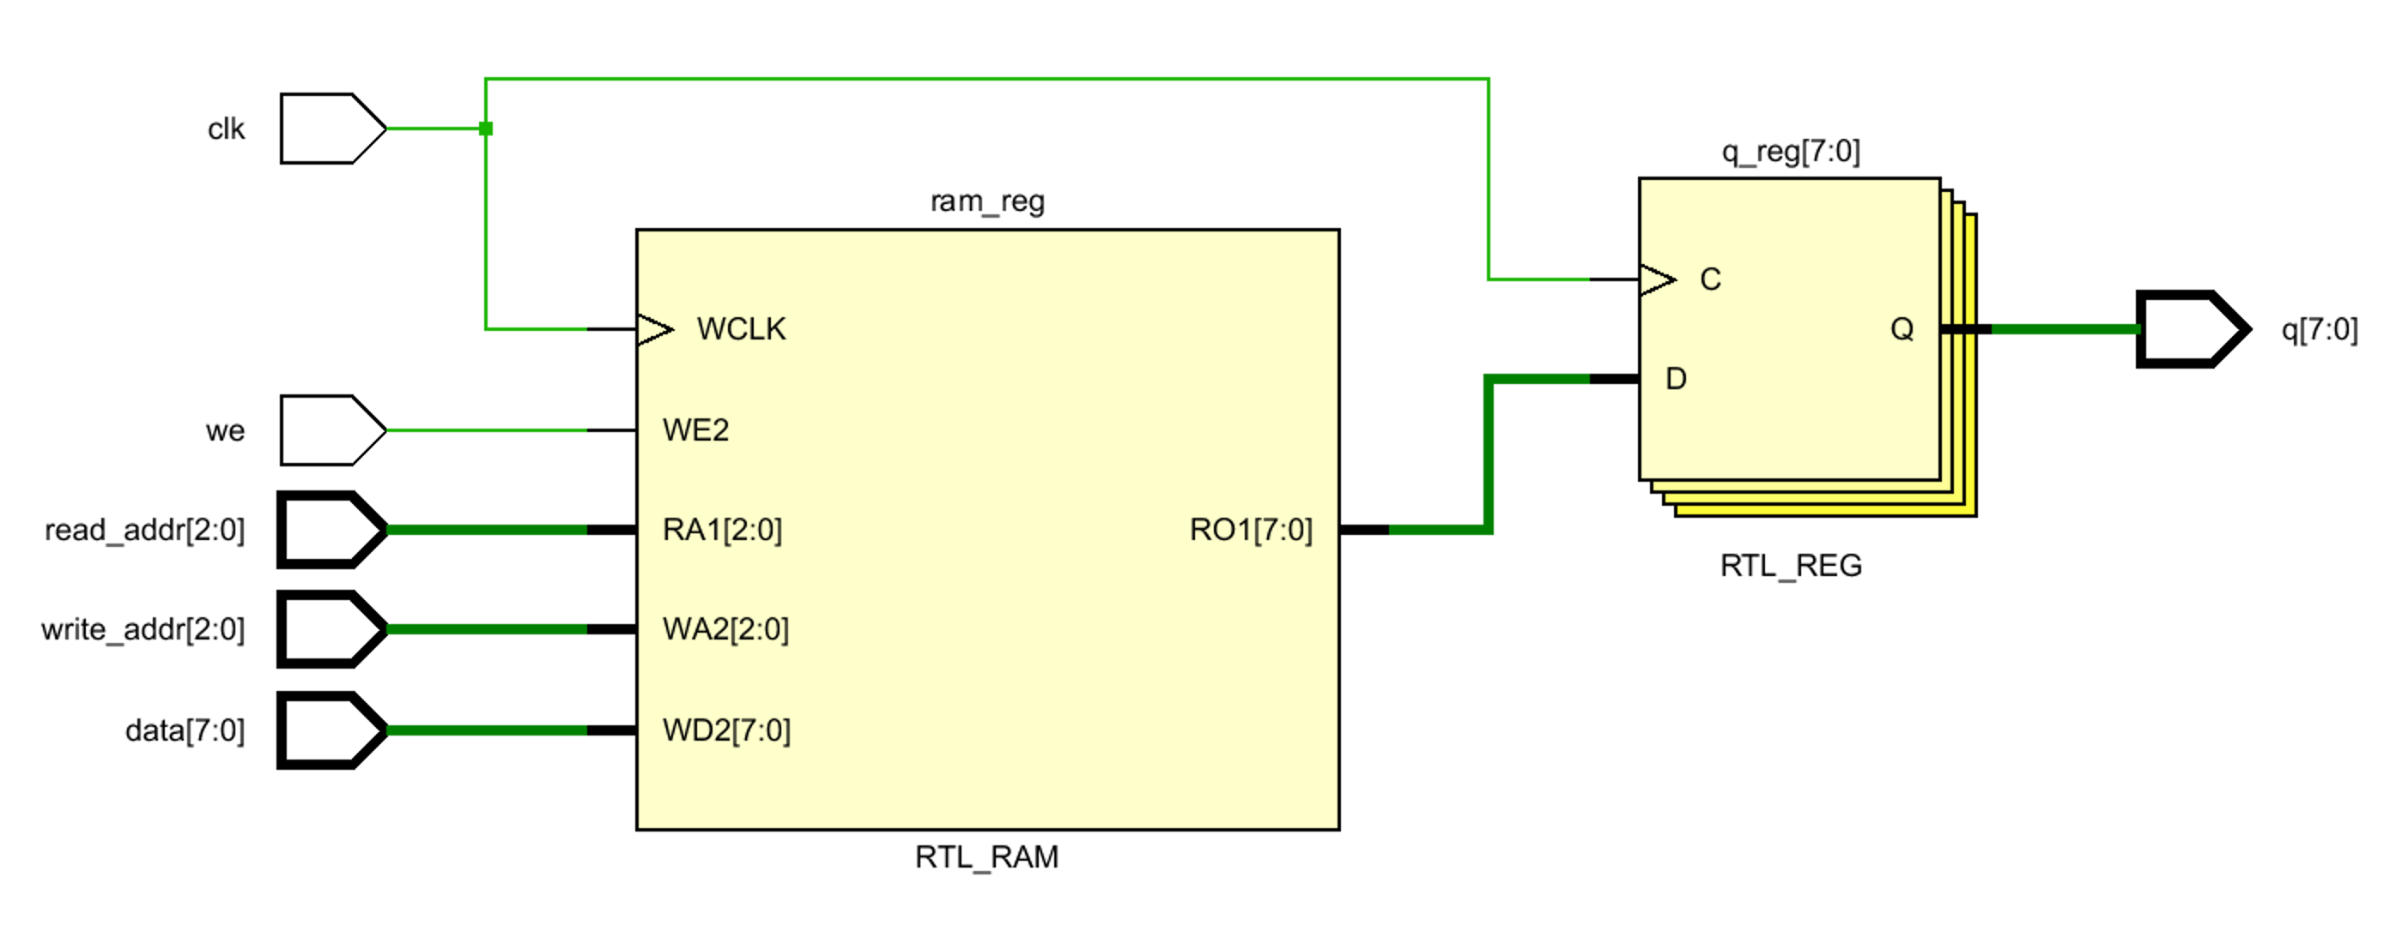
双端口 RAM 设计要点
双端口 RAM 读写端口完全独立
优点：简单；快速，读写无需等待
缺点：占用资源多
存储大小与地址宽度之间的关系
size = 2^addr_width
实现上，使用了 FPGA 中的内存块单元

Slide 41
数据通路

Slide 42
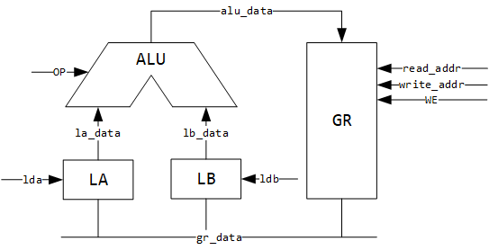
数据通路的示例
数据通路是典型的、基于层次设计的结构描述设计方法。

Slide 43
ALU–算术逻辑单元
module alu(a, b, op, q);
parameter WIDTH = 8;
input [WIDTH-1:0] a, b;
input [1:0] op;
output reg [WIDTH-1:0] q;
always @(*) begin
case(op)
2'b00: q = a + b;
2'b01: q = a & b;
2'b10: q = a ^ b;
2'b11: q = a | b;
default: q = 0;
endcase
end
endmodule

Slide 44
数据通路
module datapath_top(clk, rst, lda, ldb,
read_addr, write_addr,
we, op);
input clk, rst, lda, ldb, we;
input [4:0] read_addr, write_addr;
input [1:0] op;
wire [31:0] gr_data, alu_data;
wire [31:0] la_data, lb_data;
register #(32) LA (clk, rst, lda, gr_data, la_data);
register #(32) LB (clk, rst, ldb, gr_data, lb_data);
ram #(32, 5) GR (alu_data, read_addr, write_addr,
clk, we, gr_data);
alu #(32) ALU (la_data, lb_data, op, alu_data);
endmodule

Slide 45
有限状态机

Slide 46
例子：激光计时器
设计要求：按住按钮 3 个时钟周期以上，激光器会被激发
设计方案：如右下图，可以使用 3 个级联的 D 触发器来实现。
b
Controller
x
laser
clk
patient

Slide 47
疑问：有没有统一的设计思路？
分析：从建模的角度，上述问题可以归纳为“一种希望随着时间的流逝，具有特定行为的时序电路”
答案：有限状态机（FSM）就是一种用来进行对象时间行为建模的工具，其作用主要是描述对象在它的生命周期内所经历的状态序列，以及如何响应来自外界的各种事件。
有限状态机的要素：现态、次态、条件、动作。

Slide 48
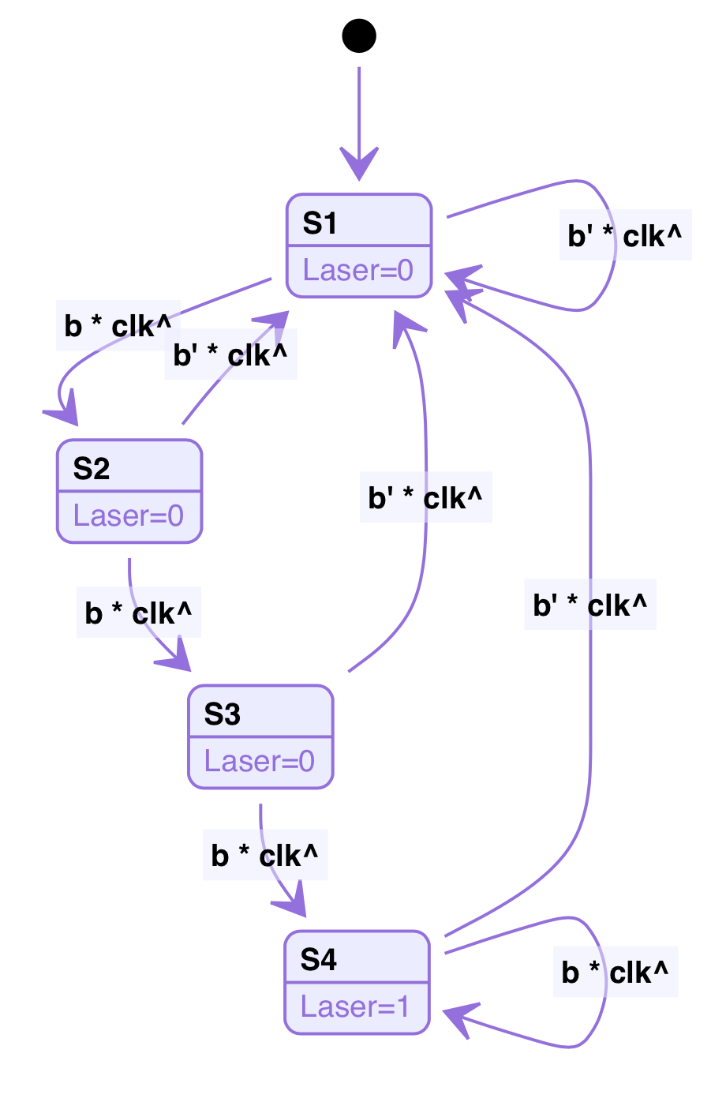
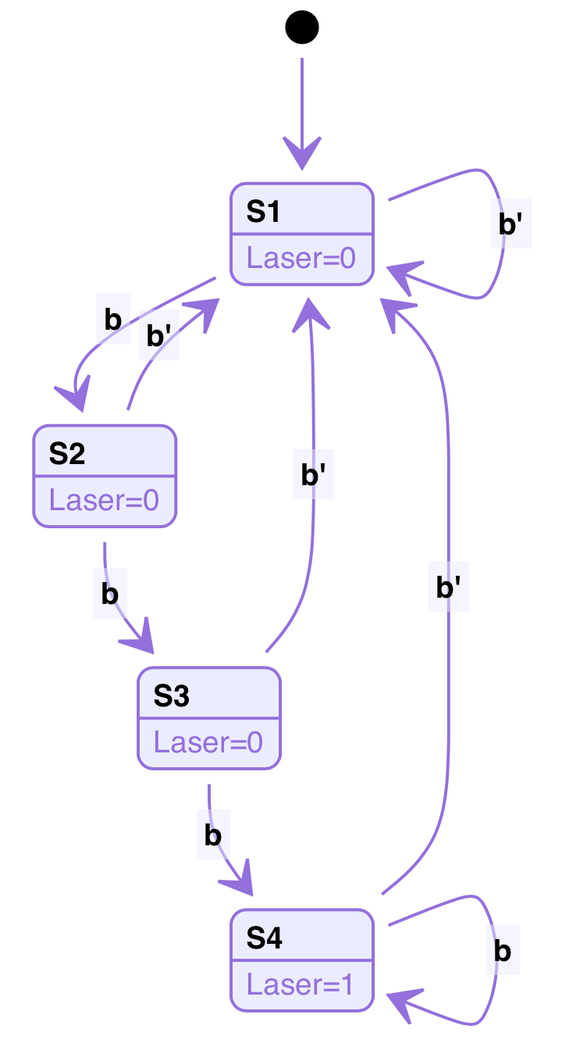
描述一个有限状态机
有多种方式，例如：状态迁移矩阵、状态迁移图等。
使用 FSM 对“激光计时器”进行建模。
CPU 是同步时序电路，clk^ 是必然迁移条件。

Slide 49
有限状态机的结构分析
有限状态机的行为可以分为三部分：
计算下一个状态。下一个状态和当前状态及输入条件相关，与 clk 无关，可以用“组合逻辑”实现。
从当前状态迁移到下一个状态。在 clk 的上升沿完成迁移，是典型的“同步时序逻辑”。
计算输出。有两类 FSM，输出只和当前状态相关的，称为 Moore 型 FSM；输出和当前状态、输入相关的，称为 Mealy 型 FSM。可以用 “组合逻辑”实现。

Slide 50
有限状态机的实现方案
FSM 的一段式实现
把 FSM 的 3 个动作，写在一个时序逻辑中。
缺点：结构不清晰，不容易调试，易出错。
FSM 的两段式实现
把 FSM 的组合逻辑、时序逻辑部分分成两段代码块，分别实现。
优点：结构清晰，容易调试。
FSM 的三段式实现
在两段式的组合逻辑后增加一级寄存器，使得输出部分由组合逻辑变为同步时序逻辑。
优点：相比两段式，输出毛刺少，更适用于全同步时序电路。

Slide 51
有限状态机的两段式实现
module laser_timer(clk,rst,b,x);
input clk, rst, b;
output reg x;
localparam S0 = 0, S1 = 1,
S2 = 2, S3 = 3;
reg [1:0] State, StateNext;
always @(State, b) begin
case(State)
S0: begin
x <= 0;
if (b == 1)
StateNext <= S1;
else
StateNext <= S0;
end
S1: begin
x <= 0;
if (b == 1)
StateNext <= S2;
else
StateNext <= S0;
end
S2: begin
x <= 0;
if (b == 1)
StateNext <= S3;
else
StateNext <= S0;
end
S3: begin
x <= 1;
if (b == 1)
StateNext <= S3;
else
StateNext <= S0;
end
endcase
end
always @(posedge clk)
begin
if (rst == 1)
State <= S0;
else
State <= StateNext;
end
endmodule

Slide 52
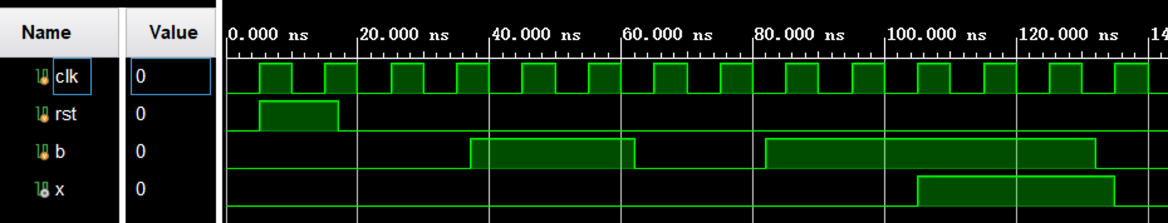
laser_timer_tb
`timescale 1ns / 1ps
module laser_timer_tb( );
reg clk, rst, b;
wire x;
laser_timer dut(clk, rst, b, x);
initial clk = 0;
always #5 clk = ~clk;
initial begin
b = 0;
rst = 0;
// 复位
#5 rst = 1;
#12 rst = 0;
// 2个时钟周期的b=1
#20 b = 1;
#25 b = 0;
// 5个时钟周期的b=1
#20 b = 1;
#50 b = 0;
end
endmodule

Slide 53
FSM 的初始状态
FSM 必须拥有初始状态。
通过同步复位来实现状态的初始化。
always @(posedge clk)
begin
if (rst == 1)
State <= S0;
else
State <= StateNext;
end
endmodule

Slide 54
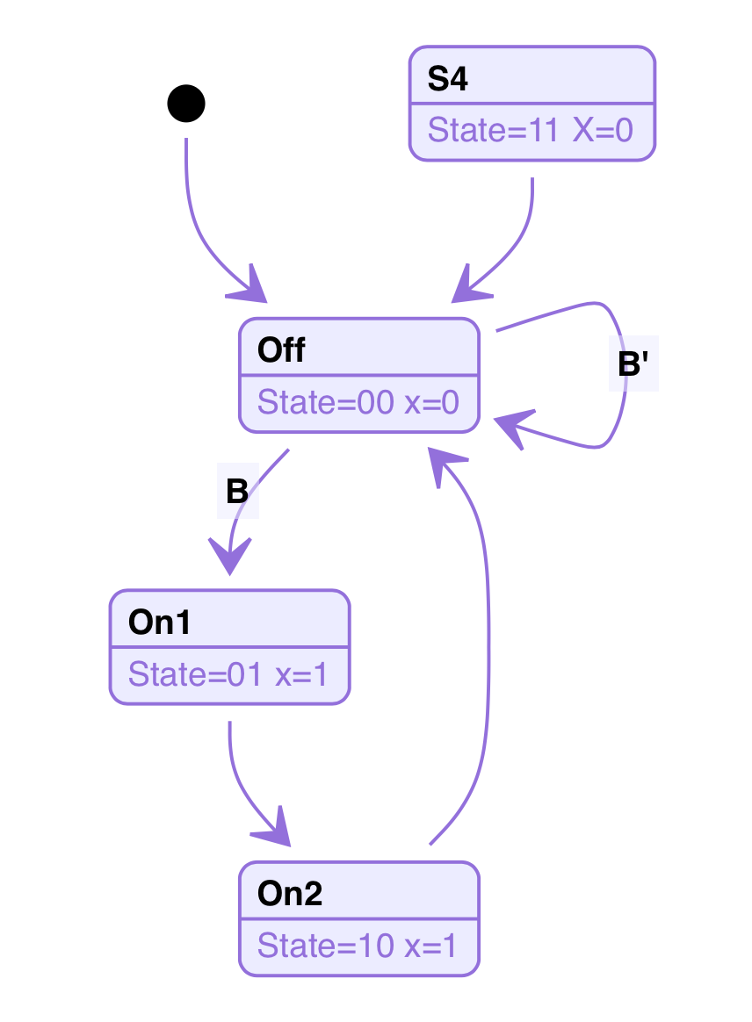
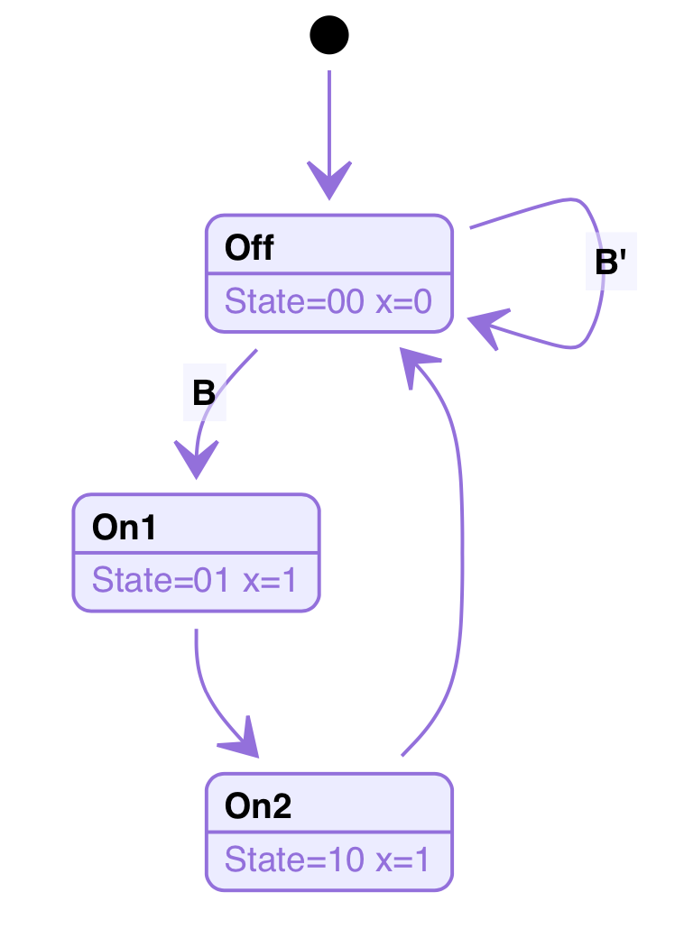
创建安全的 FSM
所谓安全的 FSM 是指：如果进入非法状态时，可以自动转移到合法状态的 FSM。
右图显示了一个不安全的 FSM，如果当前状态码为 11，该 FSM 不能自动恢复正常状态。
设计时，不要出现非法的状态码。

Slide 55
不安全的 FSM 和安全的 FSM
...
reg [1:0] State, StateNext;
always @(State, B) begin
case (State)
S_Off: begin
X <= 0;
if (B == 0)
StateNext <= S_Off;
else
StateNext <= S_On1;
end
S_On1: begin
X <= 1;
StateNext <= S_On2;
end
S_On2: begin
X <= 1;
StateNext <= S_Off;
end
endcase
end
...
...
reg [1:0] State, StateNext;
always @(State, B) begin
case (State)
S_Off: begin
X <= 0;
if (B == 0)
StateNext <= S_Off;
else
StateNext <= S_On1;
end
S_On1: begin
X <= 1;
StateNext <= S_On2;
end
S_On2: begin
X <= 1;
StateNext <= S_Off;
end
default: begin
X <= 0;
StateNext <= S_Off;
end
endcase
end
...

